Slide 1
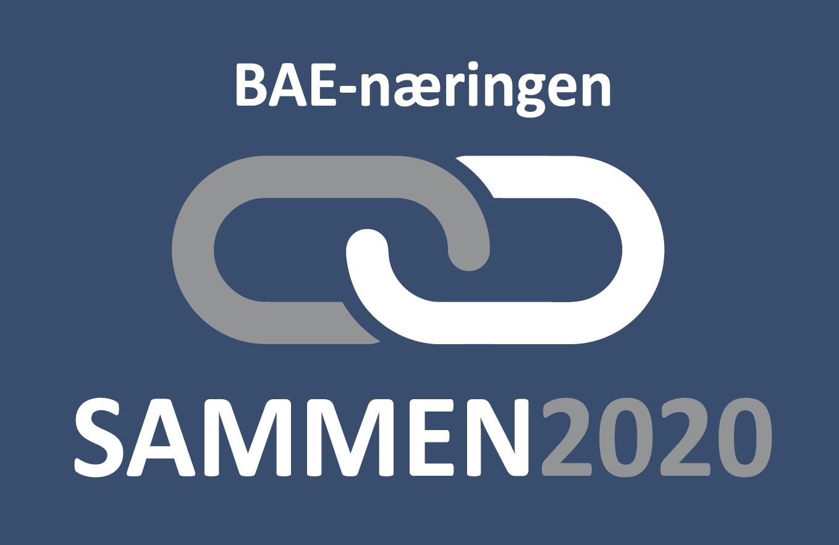
Velkommen!
EVOLVE Arena 10. November 2021
Liv Kari Skudal Hansteen
Leder av Strategisk råd/Repr. av eier: BAE- rådet/Adm. dir. RIF- Rådgivende Ingeniørers Forening
Notes:
Først og fremst hjertelig velkommen til denne samlingen
Dette er første gang vi har et fysisk toppmøte etter pandemien og det er så fint å endelig få muligheten til å også treffes på denne måten.

Slide 2
Bygge omdømme
Notes:
SAMMEN 2020 initiativet kom av en erkjennelse at til tross av vår størrelse og viktige samfunnsoppdrag, er det alt for få utenfor næringen som ser dette.
Vi hadde derfor behov synliggjøre vår verdiskaping i enda større og fremsnakke denne fantastiske næringen som vi er så stolt over å være en del av.
Det handler om å bygge omdømme som den fremtidsrettet, bærekraftig og verdiskapende næringen vi er

Slide 3
Felles budskap
Notes:
For vi er næring som er helt avgjørende for å løse de samfunnsutfordringer Norge står ovenfor enten det gjelder klima/miljø, øke konkurransekraften, bidra levedyktige distrikter og skape og beholde og skape nye arbeidsplasser

Slide 4
Stå sammen

Slide 5
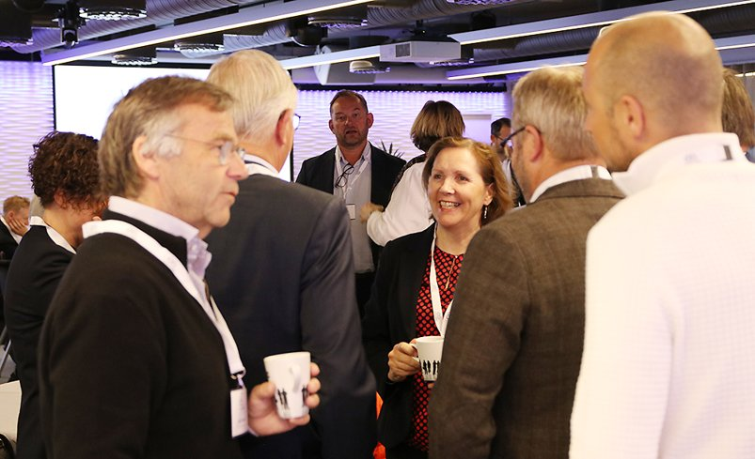
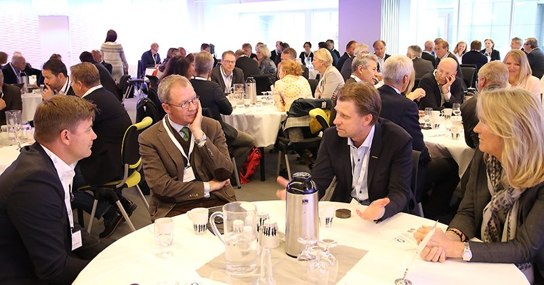
Felles møteplass

Slide 6
Norges største fastlandsnæring
Sysselsetter 1 av 5
Over 90.000 bedrifter
66 milliarder i verdiskapning i distriktene
Avgjørende for å nå Norges Bærekrafts mål
Sikrer spredt bosetting

Slide 7
Samlet oss om et felles mål
Vi i BAE-næringen står sammen med myndighetene om
å redusere utslippene av klimagasser med
minst 50 og opp mot 55 % innen 2030

Slide 8
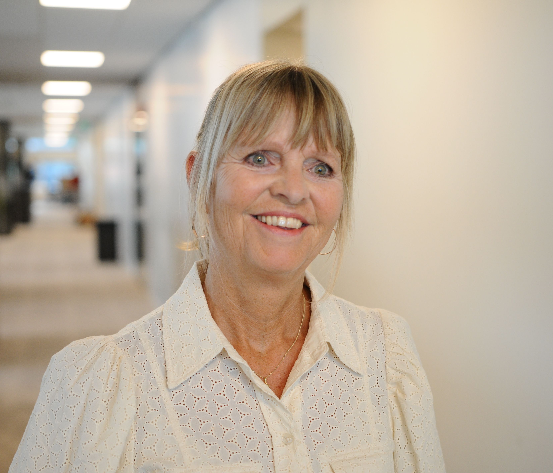
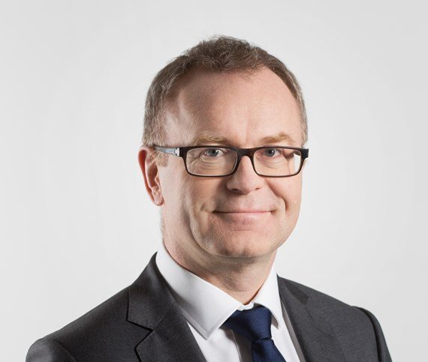
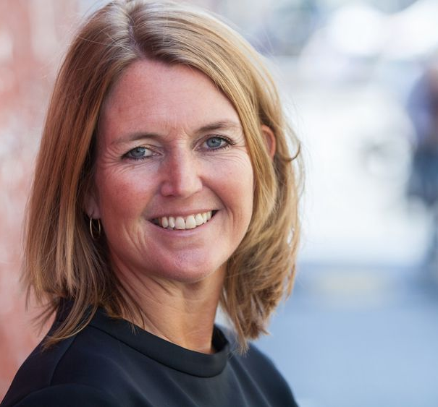
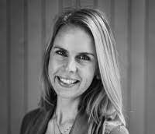
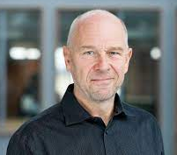
Synliggjøre at BAE- næringen
både KAN og VIL

Slide 9
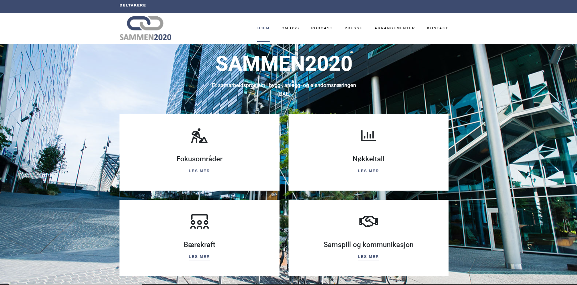
Ny webside

Slide 10
Podkaster

Slide 11
«Fremtidens ledere»

Slide 12
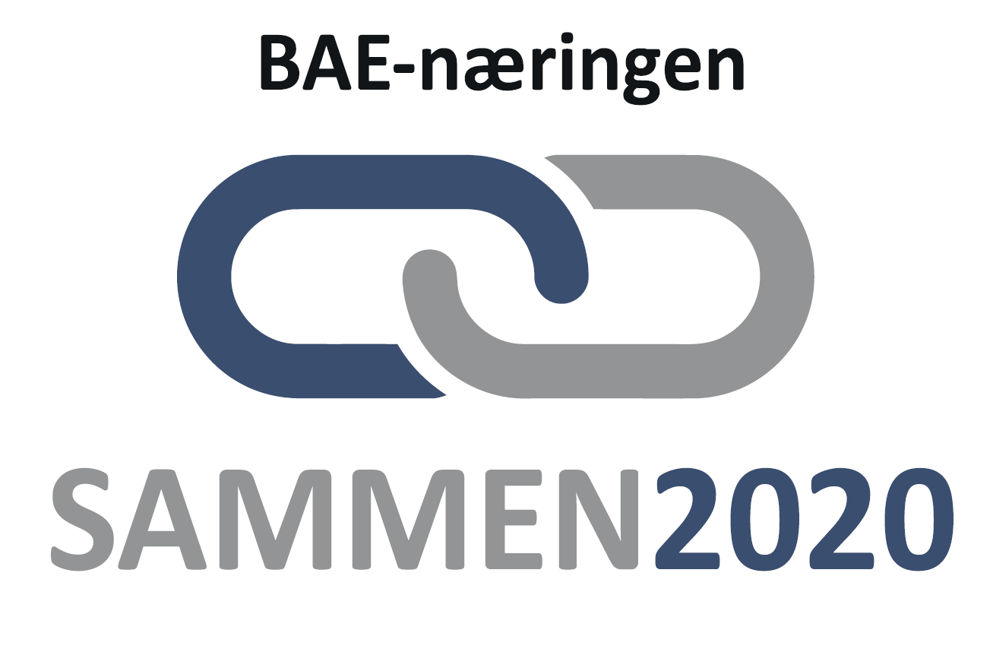
Veien videre?
2030

Slide 13
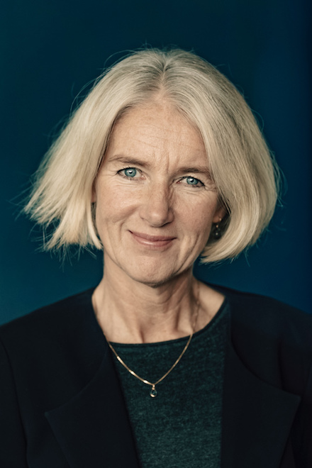
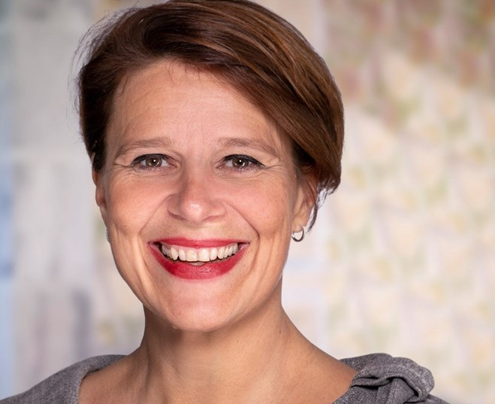
Ta vel i mot…
Marianne W. Røiseland
Rørentreprenørene
Tone Tellevik Dahl Norsk Eiendom
Kari Sandberg
EBA
Notes:
Marianne- Målet med samlingen – plan for 2025
Tone- sette det hele inn i kontekst -Hva må vi forholde oss til når vi sammen skal se fremover?
Kari skal gå gjennom programmet og lede oss gjennom samlingen

